Slide 1
Golongan Darah dan Transfusi Darah
Tujuan Pembelajaran:
Siswa dapat mengkaitkan golongan darah dengan transfusi darah
Siswa memahami cara uji golongan darah
Siswa dapat menganalisis pengaruh faktor rhesus pada transfusi darah
Siswa dapat menganalisis pengaruh faktor terhadap keselamatan janin pada kandungan ibu

Slide 2
Golongan Darah
Adalah klasifikasi darah suatu individu berdasarkan ada atau tidak adanya zat antigen warisan pada permukaan membran sel darah merah.
Penemu uji golongan darah yaitu Karl Landsteiner
Penemu perbedaan antigen dan antibodi dalam sel darah merah: Julius Donath
Membran eritrosit mengandung 2 antigen yaitu tipe A dan tipe B. Antigen ini disebut Aglutinogen.
Pada plasma darah memiliki antibodi plasma yang menyebabkan penggumpalan pada aglutinogen disebut Aglutinin.
Antigen+antibodi=aglutinasi (penggumpalan)
Ada 2 macam aglutinin yaitu:
α (Anti A)
β (Anti B)

Slide 3
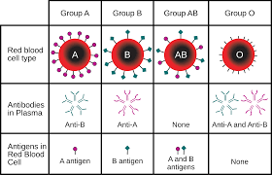

Slide 4
Ada 2 sistem golongan darah yang sering digunakan yaitu:
Sistem ABO
Sistem Rh (Rhesus)

Slide 5
1. Sistem ABO

Slide 6
Cara Uji Golongan Darah
1. Mempersiapkan alat dan bahan
NO | ALAT/BAHAN | JUMLAH
1. | Serum Anti A | 1-2 tetes
2. | Serum Anti B | 1-2 tetes
3. | Object glass | 1 buah
4. | Alcohol swabs | 1 buah
5. | Blood lancet | 1 buah
6. | Lancing device | 1 buah

Slide 8
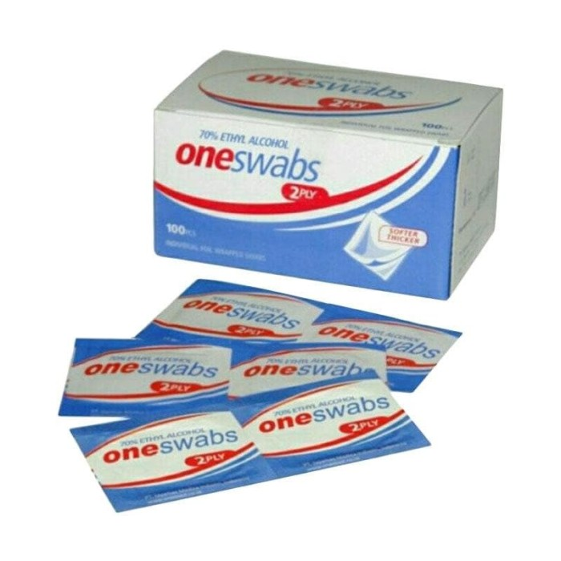
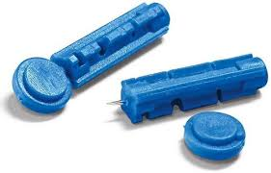
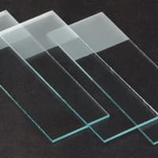

Slide 9
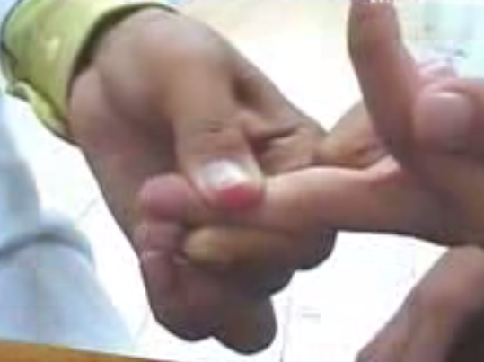
2. Siswa menekan jari tengah sehingga berwarna merah, membersihkan dengan alkohol swab dan menusukkan blood lancet yang telah di pasang pada lancing device.

Slide 10
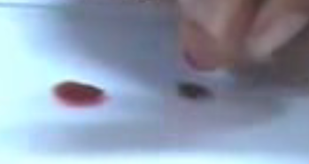
3. Meneteskan darah pada object glass menjadi 2 bagian.

Slide 11
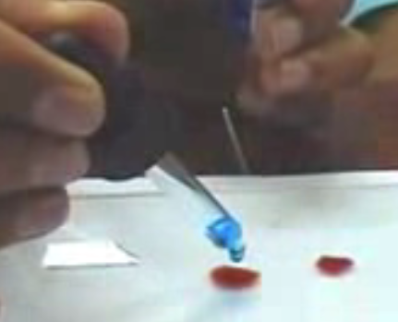
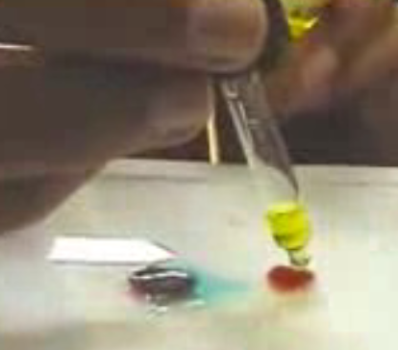
4. Darah bagian 1 ditetesi serum anti A, darah bagian 2 ditetesi serum anti B

Slide 12
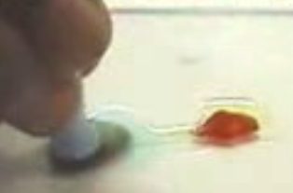
5. Mencampurkan serum dengan darah sehingga terjadi perubahan aglutinasi.

Slide 13
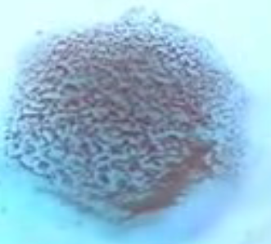
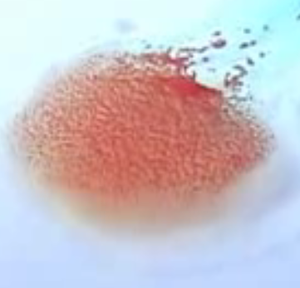
6. Melihat perubahan yang terjadi
Darah yang ditetesi serum anti A menggumpal
Darah yang ditetesi serum anti B menggumpal
Maka Golongan darah tersebut adalah AB

Slide 14
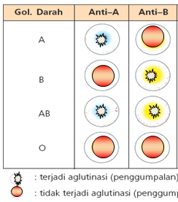
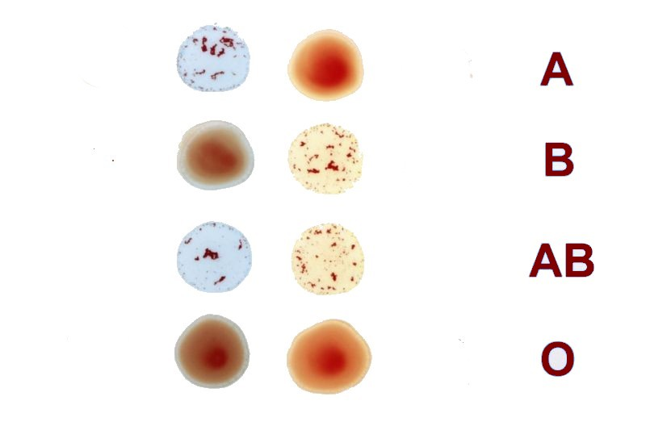
7. Kesimpulan

Slide 16
II. SISTEM RHESUS
Didasarkan atas ada tidaknya aglutinogen rhesus (RhD) pada permukaan sel darah merah.
Antigen RhD berperan dalam reaksi imunitas tubuh.
Ditemukan oleh Karl Landsteiner dan Wiener tahun 1940 melakukan riset dengan darah kera (Macaca mulatta) rhesus.

Slide 17
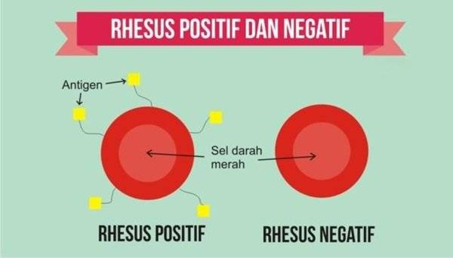
Individu yang memiliki antigen RhD disebut Rh⁺
Individu yang tidak memiliki antigen RhD disebut Rh⁻

Slide 18
Tabel. Golongan darah sistem rhesus dengan unsur aglutinogen (antigen)
Jenis Golongan Darah | Unsur pada membran eritrosit | Unsur pada plasma darah
 | Aglutinogen (antigen) | Aglutinin (antibodi)
Rh⁺ (rhesus positif) | RhD | Anti RhD
Rh⁻ (rhesus negatif) | - | -

Slide 19
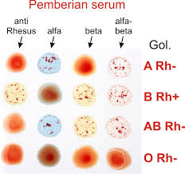

Slide 21
PENGARUH FAKTOR RHESUS TERHADAP JANIN SAAT KEHAMILAN
Seorang wanita Rh⁻ menikah dengan lelaki Rh⁺ , anak dalam kandungannya Rh⁺ .
Saat dalam kandungan, sel darah merah Rh⁺ anaknya dapat keluar menembus plasenta ke sistem sirkulasi ibunya yaitu saat plasenta rusak sebelum atau sesudah bayi dilahirkan. Akibatnya si ibu memproduksi antibodi anti RHD.
Anak pertama tidak bermasalah.

Slide 22
Jika ibu hamil anak kedua dan anaknya memiliki Rh⁺ ,antibodi anti RhD ibu akan masuk lewat plasenta dan merusak sel darah merah anak.
Akibatnya, anak kedua akan mengalami anemia berat dan menyebabkan kematian.
Eritroblastosis fetalis adalah pembengkakan hati dan limpa, anemia, penyakit kuning (jaundice), dan gagal jantung.
Eritroblastosis fetalis dapat dicegah dengan pemberian injeksi anti-D (Rho) imunoglobulin atau RhoGam pada ibu.

Slide 23
RhoGam akan menghancurkan sel darah merah janin yang beredar dalam darah ibu, sebelum sel darah merah janin memicu pembentukan antibodi ibu yang dapat menembus ke dalam sirkulasi darah janin.
Injeksi RhoGam terus diulang pada setiap kehamilan selanjutnya, yaitu kehamilan kedua, ketiga, dan keempat.

Slide 24
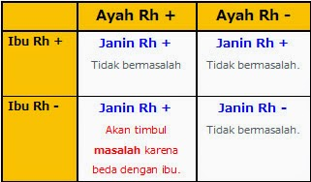

Slide 25
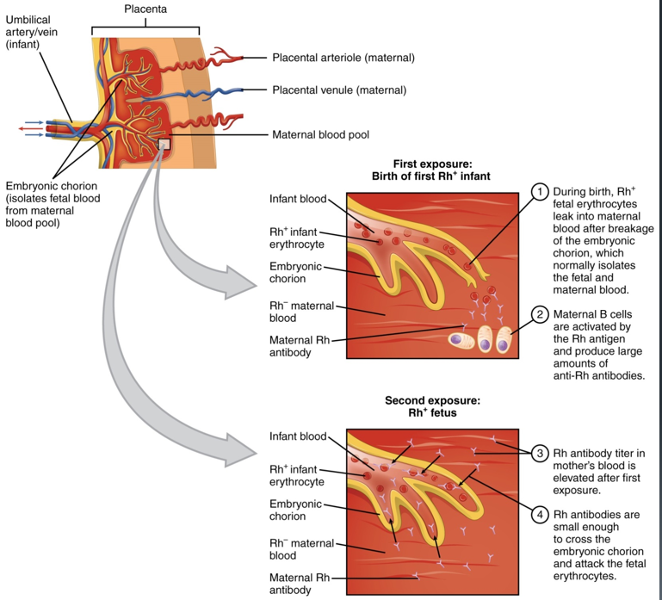

Slide 26
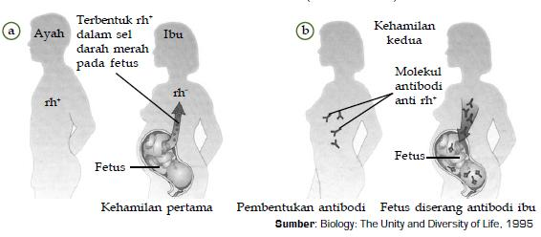

Slide 27
TRANSFUSI DARAH
Adalah proses mentransfer darah dari seseorang ke sistem peredaran darah orang lain.
Pemberi darah disebut donor, penerima darah disebut resipien.
Golongan darah O disebut donor universal karena tidak memiliki aglutinogen yang dapat digumpalkan sehingga dapat diberikan kepada resipien semua golongan darah.
Golongan darah AB disebut resipien universal karena tidak memiliki aglutinin yang akan menggumpalkan darah sehingga dapat menerima darah dari donor semua golongan darah

Slide 28
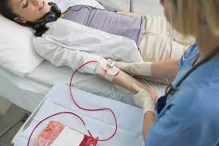

Slide 29
